Slide 1
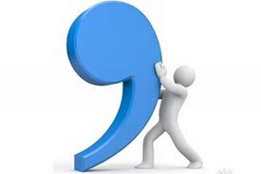
ONA TILI
5-sinf
MAVZU: NUQTA VA VERGULNING ISHLATILISHI

Slide 2
422-mashq
Quyidagi belgilar // o‘rniga zarur tinish belgisini qo‘yib, gaplarni ko‘chiring. Qo‘yiladigan belgining nima sababdan ishlatilayotganiga diqqat qiling.
1. To‘ti olti kun deganda podsho saroyiga yetib kelibdi (“Uch og‘a-ini botirlar” ertagidan)
2. To‘qayda bir yirtqich sher bor edi Vahshatda osmon sheridek qo‘rqmas edi (Navoiy. “Sher bilan durroj” hikoyati)
3. Bola Bolaning ko‘ngli – poshsho (Oybek)
//
.
//
.
//
.
//
.
//
.

Slide 3
BILIB OLING!
Nuqta quyidagi o‘rinlarda qo‘yiladi:
Darak, xabar mazmunidagi, ba’zan buyurish mazmunidagi gaplardan so‘ng:
Bobom mosh-guruch soqolli, yuzi ajinlarga to‘la barvasta qariya edi. (I.Sulton)
O‘quvchilar, vazifalarni to‘liq bajaring.
1

Slide 4
BILIB OLING!
2
Voqea-hodisa, shaxs-narsani
nomlash uchun ishlatilgan (bir so‘z
yoki so‘z birikmasi bilan ifodalangan)
qisqa gapdan so‘ng:
Yashash. Bu – orzular qanotin kermoq.
Yashash. Bu – muhabbat gullarin termoq.
(O. Matjon)

Slide 5
BILIB OLING!
3
Tartib bildiruvchi arab raqam-laridan so‘ng:
Nutq tovushlari 2 xil bo‘ladi:
Unli tovushlar.
Undosh tovushlar.

Slide 6
423-mashq
Quyidagi jumlalarni yakunlab, gap hosil qiling.
1. Ulg‘ayganimda …
2. Qishlog‘im (shahrim)ning chiroyi …
3. Chet elliklarning …
4. Ellik yildan so‘ng …
5. Onam bir kun yonimda bo‘lmasalar …
6. Aql – bilimdan, bilim esa …
6. Aql – bilimdan, bilim esa aqldan kuch oladi.

Slide 7
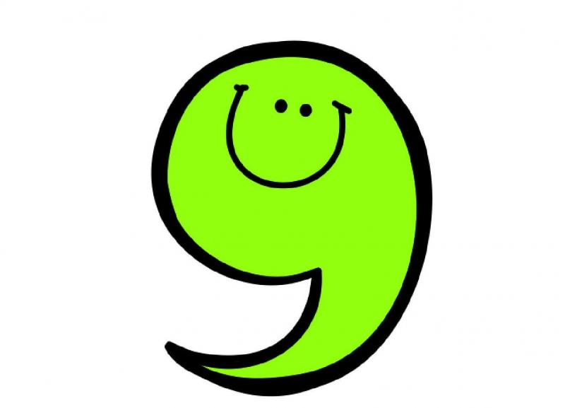
BILIB OLING!
Vergul quyidagi o‘rinlarda ishlatiladi:
1. Sanash ohangida aytiladigan bo‘laklar – uyushiq bo‘laklar orasida: Chetlarida jiydalar, majnuntollar o‘sgan anhorga havas bilan qaradi. (Said Ahmad)
2. Undov so‘zlardan keyin:
Iya, yubilyar ekansan-da,
shoshmay tur-chi, hozir.
(O‘. Hoshimov)

Slide 8
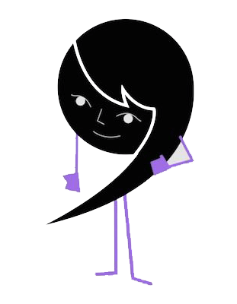
BILIB OLING!
3. Biror shaxsga murojaat – undalmalardan keyin:
O‘g‘rigina bolam, hoynahoy, biror tiriklikning ko‘yida tomga chiqqan ko‘rinasan? (G‘afur G‘ulom)
4. So‘z takrorlansa:
Shoir itoatkorona bosh irg‘ab:
– O‘qiganmiz, o‘qiganmiz, – deb
tan oldi. (O. Yoqubov)

Slide 9
BILIB OLING!
5. So‘zlovchining o‘zi bildirayotgan fikrga qo‘shimcha munosabatini bildiradigan so‘zlarning ikki tomonida: Ha, mayli, shu yetimlarning peshnasiga yozgani bordir... (G‘. G‘ulom)

Slide 10
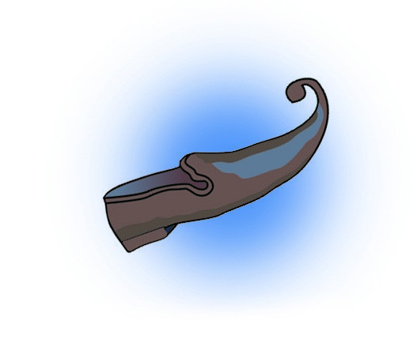
TOPSHIRIQ
Shoir Erkin Vohidovning “Vergul haqida” she’rini o‘qing
Munosabat bildiring.
1. Shoir bu tinish belgini nimalarga qiyoslagan?
2. Siz nimalarga o‘xshatgan bo‘lar edingiz?

Slide 11
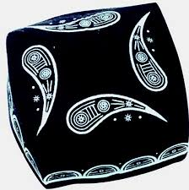
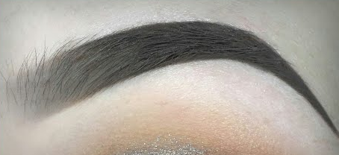
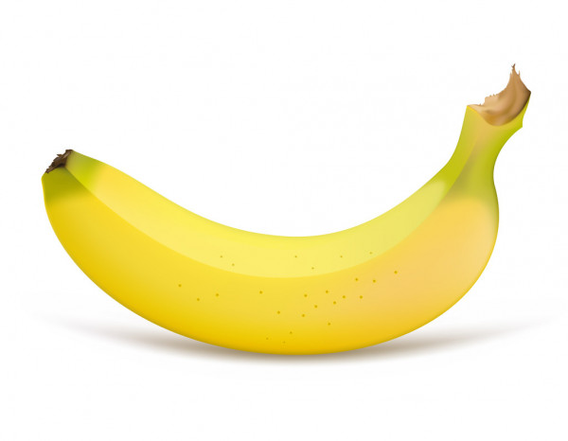
Soirning o‘xshatishlari | Sizning o‘xshatishlaringiz
Yangi oyga
Soyga
Yoyga
Kamalakka
Pilla qurtiga
Bir poy kavushga
Erkaklar do‘ppisidagi naqshga
Qoshga
Qalampirga
Banan mevasiga

Slide 12
Mustaqil bajarish uchun topshiriq:
. ,
425-mashq. “Men nuqta va vergulni qayerlarda ishlatishni bilaman” mavzusida 10–12 gapdan iborat matn tuzing. Quyi sinflarda olgan bilimlaringizni matn orqali namoyon qiling.

